Slide 1


4
비와 비율
(『수학』 84~85쪽 , 『수학 익힘』 58~59쪽)
7
백분율이 사용되는
경우를 알아볼까요
차시

Slide 2

7차시
백분율이 사용되는 경우를 알아볼까요
실생활에서 백분율이
사용되는 여러 가지
경우를 알아보아요.
학습
문제

Slide 3
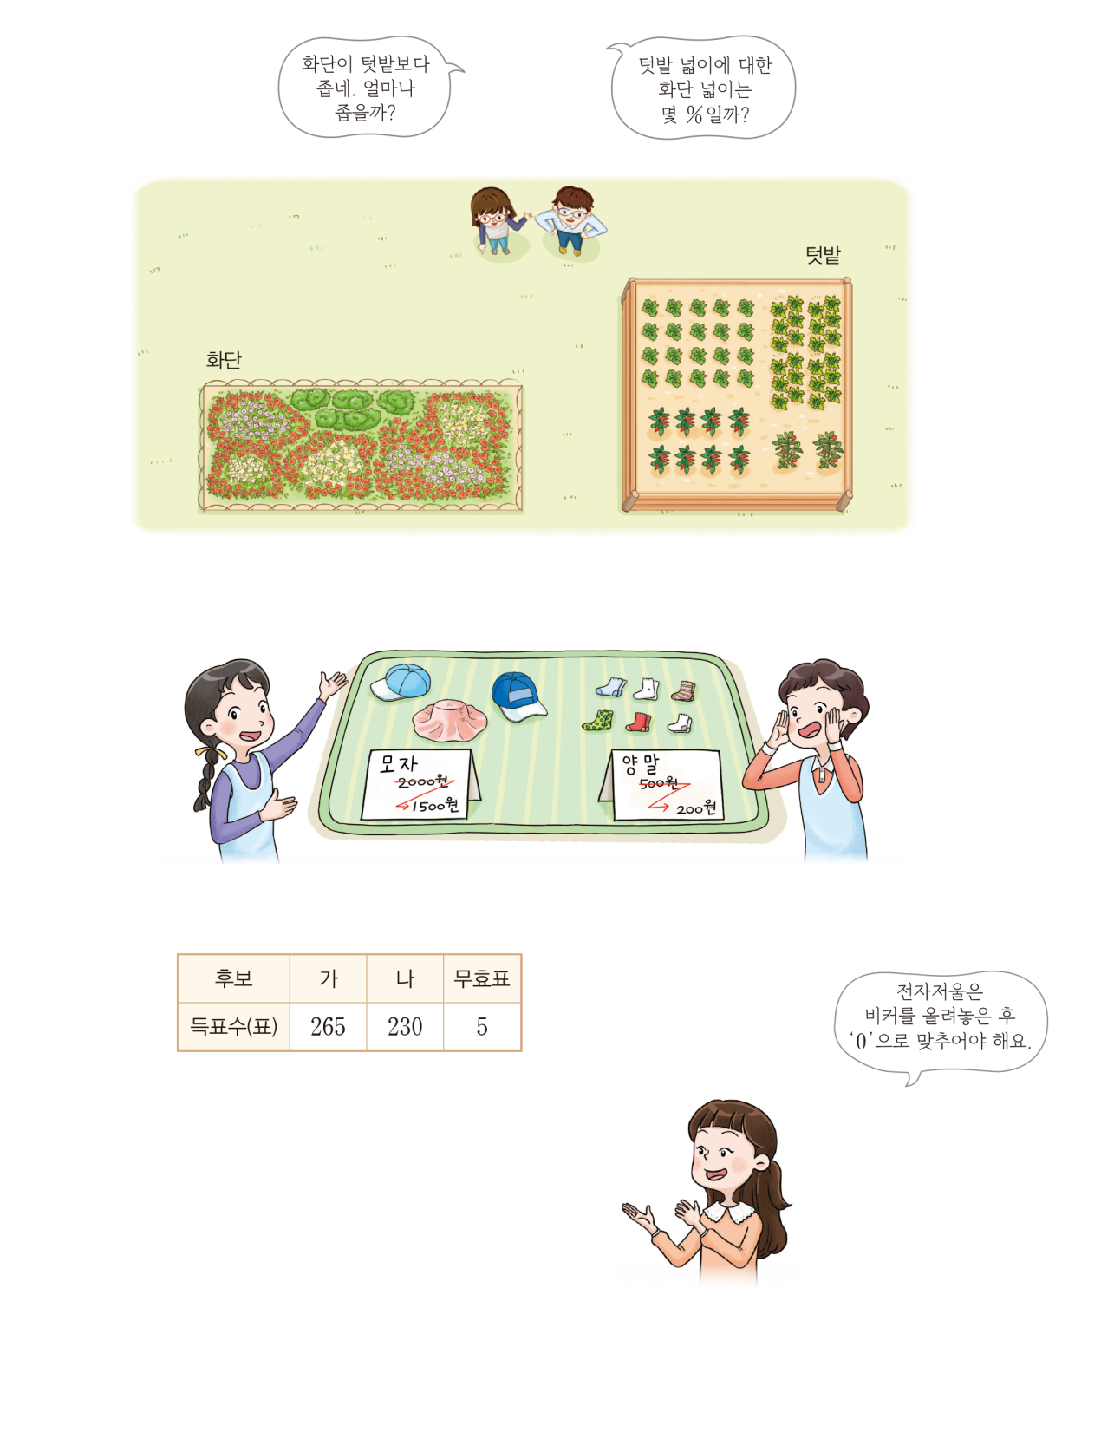
두 물건의 할인율 비교하기

Slide 4

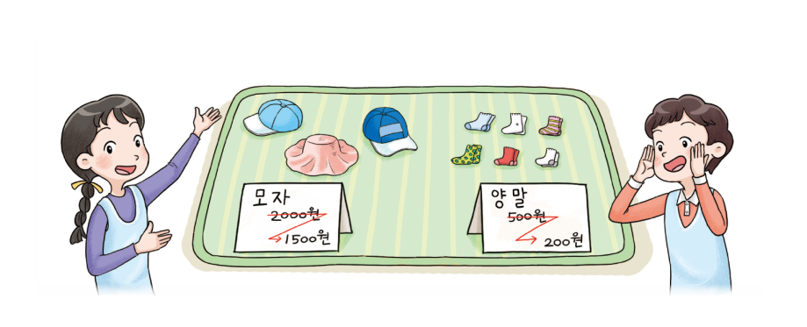


두 물건의 할인율 비교하기
알뜰 시장이 끝나가서 남은 물건을 할인하여 팔기로 했습니다.
모자와 양말의 할인율을 비교해 봅시다.
모자와 양말의 할인 금액은 각각 얼마인가요?
모자는 500원을 할인하였고, 양말은 300원을 할인했습니다.
모자와 양말 중에서 어느 것이 더 많이 할인되었다고 생각하나요? 그 이유를 설명해 보세요.
모자입니다. 500원이 300원보다 크기 때문입니다.
양말입니다. 양말의 가격이 더 저렴하기 때문입니다.

Slide 5
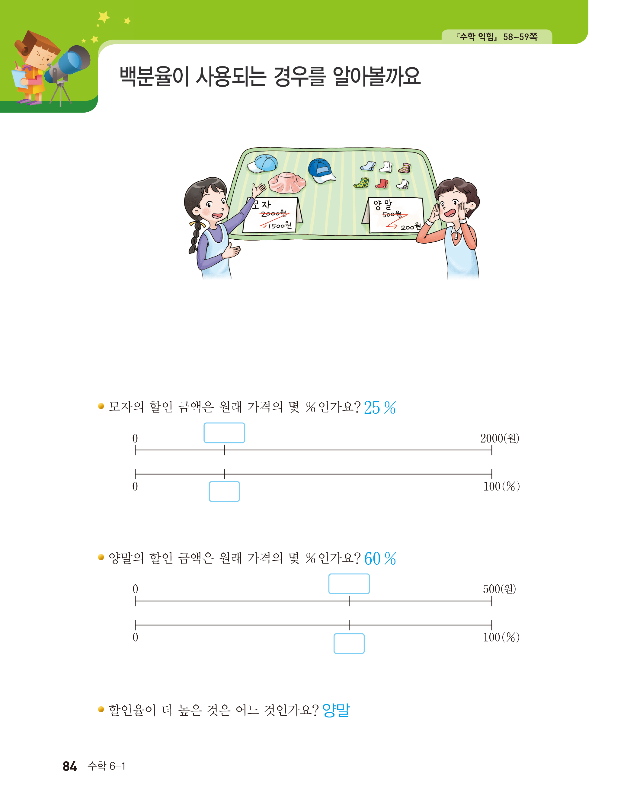
두 물건의 할인율 비교하기
모자의 할인 금액은 원래 가격의 몇 %인가요?
500
25
원래 가격이 2000원이고 할인 금액이 500원이므로
= = 25%입니다.
500
2000
25
100

Slide 6
두 물건의 할인율 비교하기
양말의 할인 금액은 원래 가격의 몇 %인가요?
300
60
원래 가격이 500원이고 할인 금액이 300원이므로
= = 60%입니다.
300
500
60
100

Slide 7
두 물건의 할인율 비교하기
모자는 몇 %를 할인하여 판매하는 것인가요? 할인율을 구하는 다른 방법을 설명해 보세요.
원래 가격은 2000원이고, 할인된 판매 가격은 1500원이므로
= = 75%, 할인된 판매 가격은 원래 가격의 75%입니다.
전체 100에서 75를 빼면 25이므로 25%를 할인하여 판매하는 것입니다.
1500
2000
75
100
양말은 몇 %를 할인하여 판매하는 것인가요? 할인율을 구하는 다른 방법을 설명해 보세요.
원래 가격은 500원이고, 할인된 판매 가격은 200원이므로
= = 40%, 할인된 판매 가격은 원래 가격의 40%입니다.
전체 100에서 40을 빼면 60이므로 60%를 할인하여 판매하는 것입니다.
200
500
40
100

Slide 8
두 물건의 할인율 비교하기
할인율이 더 높은 것은 어느 것인가요?
모자의 할인율은 25%, 양말의 할인율은 60%이므로 할인율이 더 높은 것은 양말입니다.

Slide 9

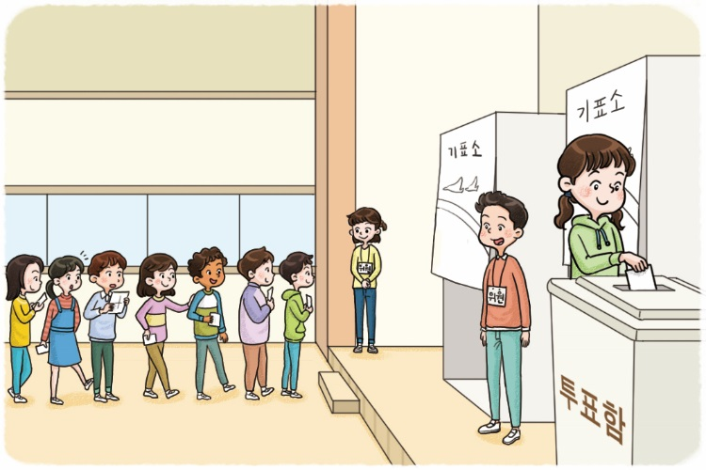
득표율 비교하기
전교 학생 회장 선거 투표에 500명이 참여했습니다. 각 후보의 득표율을 알아봅시다.
가 후보의 득표율은 몇 %인가요?
나 후보의 득표율은 몇 %인가요?
265
500
53
100
230
500
46
100
= = 53 %입니다.
= =46 %입니다.
무효표는 전체의 몇 %인가요?
를 백분율로 나타내면 1%입니다.
전체는 100%이므로 100 - (53+46)=1, 1%입니다.
5
500

Slide 10

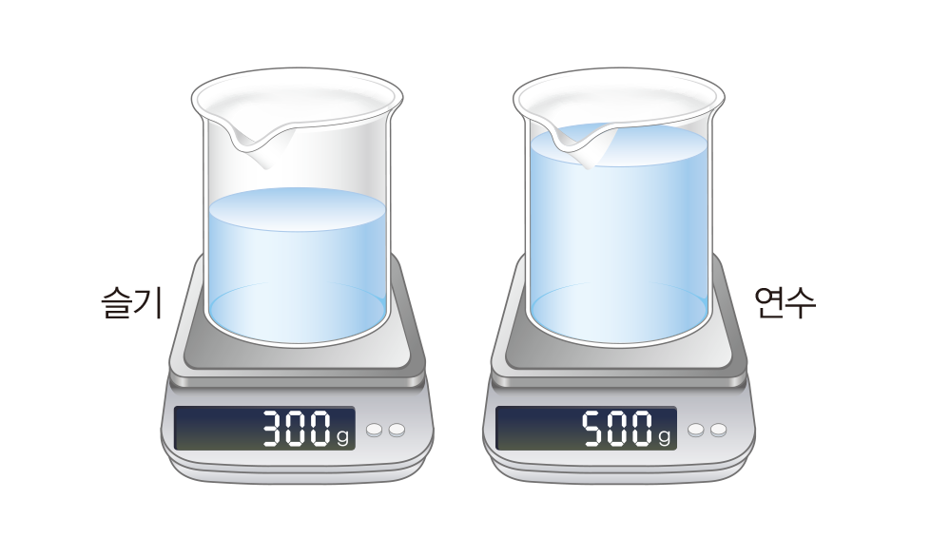
소금물의 진하기 비교하기
과학 시간에 소금물을 만들어 ‘용액의 진하기 실험’을 했습니다. 슬기가 소금 60g을 녹여 소금물 300g을 만들었고, 연수는 소금 100g을 녹여 소금물 500g을 만들었습니다. 누가 만든 소금물이 더 진한지 비교해 봅시다.
슬기의 소금물과 연수의 소금물 중 누구의 것이 더 진할까요?
슬기의 소금물입니다. 소금물의 양이 적으면 더 진할 것 같기 때문입니다.
연수의 소금물입니다. 소금의 양이 더 많기 때문입니다.

Slide 11
소금물의 진하기 비교하기
슬기가 만든 소금물에서 소금물 양에 대한 소금 양의 비율은 몇 %인가요?
60
300
을 백분율로 나타내면 20%입니다.
연수가 만든 소금물에서 소금물 양에 대한 소금 양의 비율은 몇 %인가요?
100
500
을 백분율로 나타내면 20%입니다.
누가 만든 소금물이 더 진한가요?
두 소금물의 진하기가 같습니다.

Slide 12

형성평가
문제 1.
행복 놀이동산의 입장료는 16000원입니다. 4000원을 할인받았다면 입장료를 몇 % 할인받았는지 구해 보세요.
25
( ) %
4000
16000
25
×
=
%
100
25
,

Slide 13
형성평가
문제 2.
대한초등학교에서 6학년 학생 중 희망자를 대상으로 진로 체험 활동을 실시했습니다. 6학년 전체 300명 중 240명이 진로 체험 활동에 참여했다면
6학년의 몇 %가 참여한 것인지 구해 보세요.
80
( ) %
240
300
80
×
=
80
%
100
,

Slide 14
형성평가
문제 3.
연수는 수학 시험에서 전체 25문항 중 21문항을 맞혔고, 과학 시험에서는 전체 15문항 중 12문항을 맞혔습니다. 수학과 과학 중 어느 과목의 성적이 더 높은지 비교해 보세요.
수학
( )
수학 :
21
25
×
84(%)
과학 :
12
15
80(%)
100
=
,
×
=
100

Slide 15
7차시
백분율이 사용되는 경우를 알아볼까요
다음 시간에 배울 내용 알아보기
8
차시
도전 수학

